Slide 1
Corso di Sistemi Embedded
Progetto Finale 2019

Slide 2
Specifiche progetto
Scambio messaggi fra più board STM32F3 Discovery
Una board master e più board Slave
Connessioni punto-punto realizzate con UART
Connessione con bus seriali I2C, SPI, CAN
SPI utilizzato con 3 fili (clock, MISO,MOSI) e k slave select
I2C e CAN discriminano le board tramite un campo indirizzo nel frame
Calcolo del CRC sui frame ricevuti e trasmetti secondo standard PVS

Slide 3
Specifiche progetto
Architettura software basata su due livelli:
Livello I : si interfaccia con lo strato software HAL realizzando i driver per i quattro protocolli utilizzati
Livello II: fornisce all’applicativo utente delle API che astraggono l’utilizzo dei driver del livello sottostante. Le primitive SEND e RECEIVE permettono di scegliere uno o più canali per la comunicazione.

Slide 4
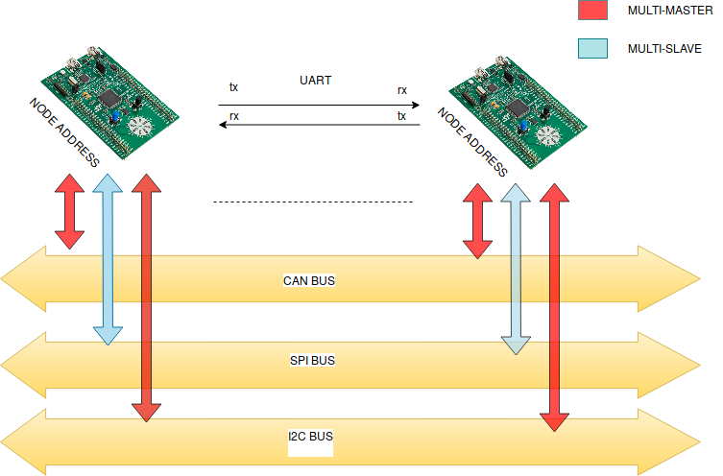
Architettura e topologia della rete
Tutti i nodi sono collegati ai 3 bus e ci sono collegamenti fra coppie di nodi con periferiche UART

Slide 5
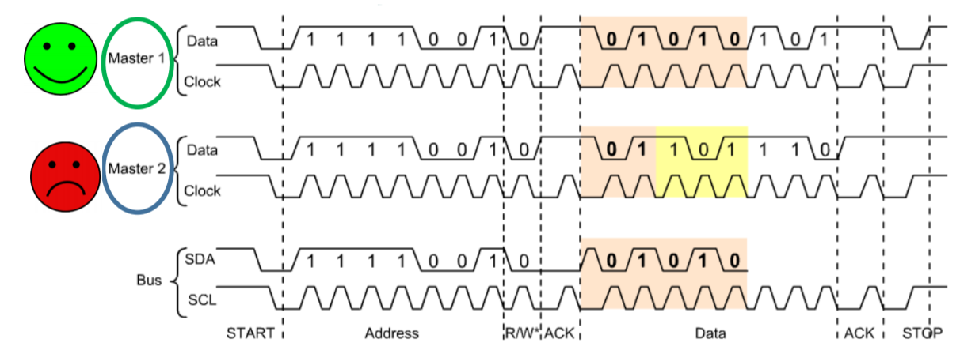
Interfacciamento al bus: I2C
I2C è un bus nativamente Multimaster-Multislave. Più nodi possono operare in modalità master o slave.
Le STM32 permettono di utilizzare le periferiche in questa modalità. Ogni nodo deve monitorare il bus

Slide 6
Interfacciamento al bus : I2C
Nella soluzione realizzata si è scelto di realizzare lo schema Multimaster
La comunicazione è stata caratterizzata in modo che ogni nodo si comporti da:
Master I2C quando vuole effettuare un trasferimento, necessita di conoscere l’indirizzo del nodo destinatario.
Slave I2C quando vuole effettuare una ricezione, non necessita dell’indirizzo del nodo mittente.

Slide 7
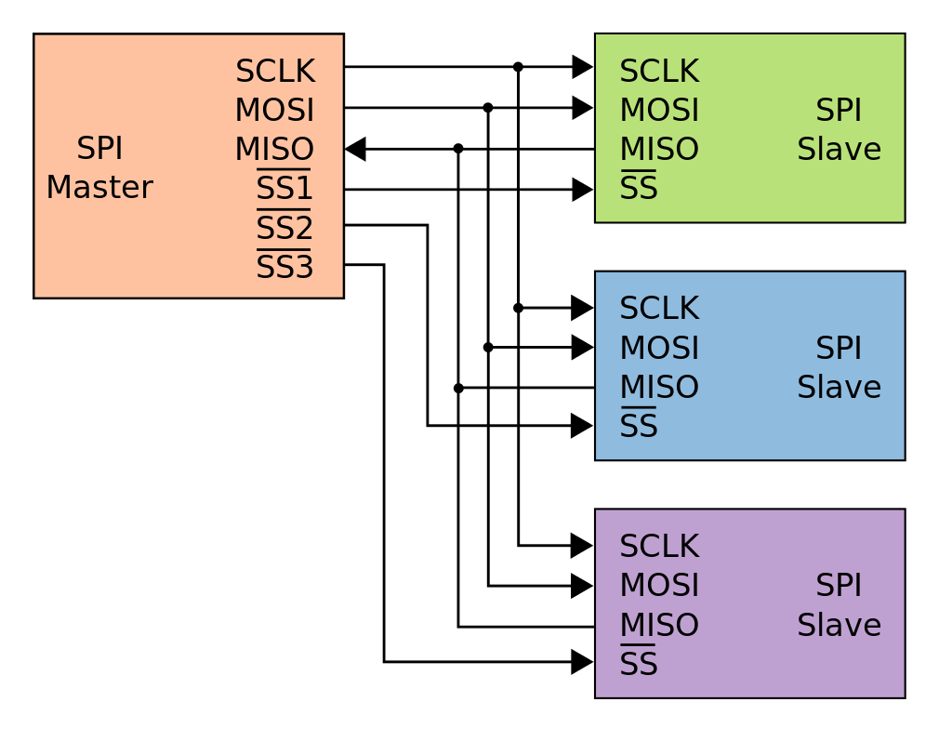
Interfacciamento al bus: SPI
SPI è un bus nativamente SingleMaster-MultiSlave.
Le board STM32 permettono di realizzare una soluzione Multislave con k nodi oppure Multimaster (solo due nodi).

Slide 8
Interfacciamento al bus: SPI
Nella soluzione presentata si è scelto lo schema Multislave.
Solo il master necessita di conoscere l’indirizzo dello slave, sia nel caso di trasmissione che di ricezione.
Il master utilizza più GPIO per selezionare gli Slave con SlaveSelect
In ogni slave, alternativamente al pin NSS è stato utilizzato un GPIO che ne emula la funzionalità, gestita però in software.

Slide 9
Arbitraggio dei bus: CAN
Il bus CAN è un bus esclusivamente Multimaster.
Le competizione in trasmissione fra i nodi sono risolte con una Non-destructive bitwise arbitration (0 dominante). Nella pratica «vince» il nodo che sta trasmettendo il messaggio con ID numericamente più basso.

Slide 10
Modalità di trasmissione
Le trasmissioni del sistema possono essere:
Unicast: il destinatario del messaggio è unico. Supportato da tutti i bus utilizzati
Multicast: il messaggio viene inviato a tutti i nudi appartenenti ad un «gruppo». Solo CAN supporta questa modalità di trasmissione
Broadcast: il nodo manda il messaggio a tutti i nodi collegati al bus. La trasmissione in questa modalità è supportata da I2C (generical call address) e da CAN, ma si è scelto di realizzarla solo con CAN.

Slide 11
Gestione degli indirizzi
Ogni periferica gestisce il proprio indirizzo in maniera differente
Le comunicazioni delle periferiche devono rispondere ad un interfaccia unica che richiede un indirizzo unico
E’ necessario creare uno «spazio degli indirizzi» comune a tutte le periferiche

Slide 12
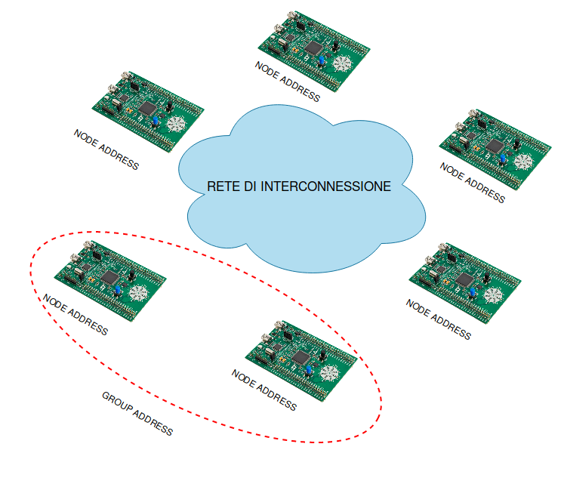
Gestione degli indirizzi
Ogni periferica risponde a due indirizzi:
NODE ADDRESS: indirizzo univoco del nodo. Utilizzato per effettuare comunicazioni unicast.
GROUP ADDRESS: indirizzo non univoco e condiviso fra tutti i nodi appartenente ad un determinato gruppo. Permette di realizzare le comunicazioni multicast con CAN.

Slide 13
Gestione degli indirizzi: vincoli periferiche
I2C: permette di associare alla periferica un indirizzo di lunghezza massima 10 bit. Per effettuare la ricezione del messaggio è necessario che tutti i bit del campo address dello stesso corrispondano all'indirizzo della periferica.
SPI: non utilizza indirizzi per identificare i nodi ma collegamenti fisici.
CAN: non associa un indirizzo univoco al nodo poiché il messaggio è inviato sempre in broadcast e spetta al singolo nodo stabilire se è interessato o meno al messaggio mediante dei filtri (MASK o IDLIST)

Slide 14
Gestione degli indirizzi
Gli indirizzi ammissibili per i nodi sono su 10 bit (limite superiore I2C).
CAN utilizza la modalità IDLIST con filtri a 16 bit (6 bit inutilizzati). Sono necessari dunque due filtri:
Uno con l’id che funge da indirizzo del nodo
Uno con l’id che funge da indirizzo del gruppo.
Per realizzare il broadcast è necessario un terzo filtro con id comune per tutti i nodi che funge da broadcast address

Slide 15
Gestione degli indirizzi
La codifica degli indirizzi dei gruppi non differisce dagli indirizzi dei nodi.
Lo spazio degli indirizzi disponibile dunque va diviso fra indirizzi dei nodi e indirizzi dei gruppi:
NodeAddr + GroupAddr = 2^10- BroadcastAddrCan- indirizzi riservati I2C
Questa scelta, rispetto a realizzare il multicast usando maschere per gli indirizzi, offre maggiore flessibilità nel partizionamento dei nodi in gruppi.

Slide 16
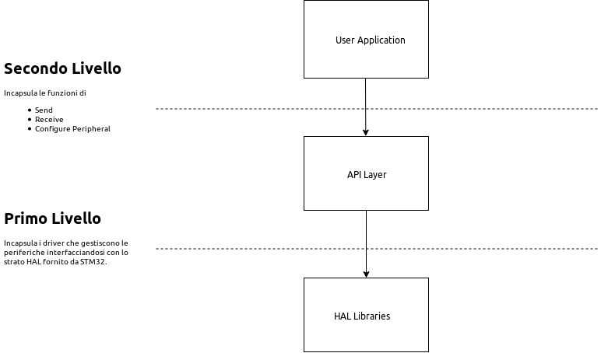
Architettura software

Slide 17
API Layer
CRC_Check: prende in ingresso il frame ricevuto composto da [payload + CRC1 + CRC2], ricalcola i due CRC sul payload, li confronta con quelli presenti nel frame e li sostituisce.
Send_CRC: prende in ingresso il Messaggio completo da inviare, la maschera dei canali si cui trasmettere, l’indirizzo del destinatario (nodo o gruppo) e la modalità di trasmissione (unicast, multicast, broadcast). Viene effettuato controllo sulla coerenza fra modalità di trasmissione e canale scelto
Receive_CRC: prende in ingresso il buffer dove ricevere il messaggio, i canali su cui riceve e l’indirizzo del nodo dal quale effettuare la ricezione (se questa avviene in master mode per qualche periferica)
Configure_peripheral: prende in ingresso la maschera delle periferiche da inizializzare

Slide 18
Send & Receive: indirizzamento SPI
SPI non utilizza indirizzi per la selezione dello slave con cui comunicare, ma pin fisici. Il master utilizza tanti GPIO quanti sono gli salve per controllare i segnali NSS degli stessi.
E’ necessario che il master possa effettuare la corrispondenza
indirizzo-pin GPIO collegato al NSS dello slave. Questa «traduzione» deve essere effettuata in software da una funzione che ha una conoscenza completa dei nodi della rete. A tal proposito è stato utilizzato lo STUB getSSPinByAddress(uint16_t address)

Slide 19
Applicativo di prova
Vengono utilizzati due nodi. L’algoritmo eseguito ciclicamente dai due nodi è:
Ricezione Messaggio
Ricalcolo, confronto CRC e sostituzione dei CRC nel messaggio
Invio del nuovo Messaggio
Viene utilizzato un nodo Master ed un nodo Slave. Le periferiche, per come si è scelto di utilizzarle, sono identiche nel funzionamento fra i due nodi, fatta eccezione per SPI.

Slide 20
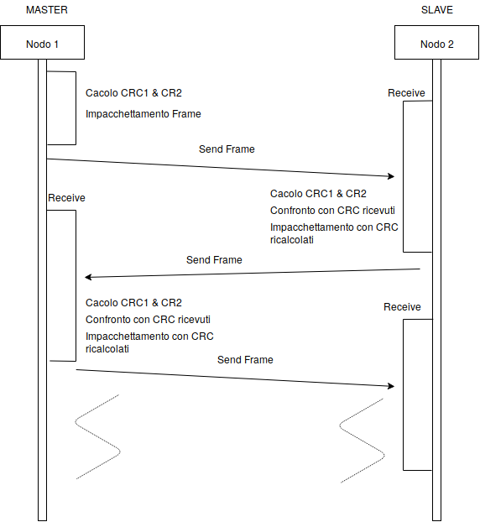
Applicativo di prova
Il nodo Master, prima di entrare nel ciclo, inizializza il Payload del messaggio con valori random e calcola i due CRC impacchettandoli nel frame.
L’applicativo, è genericamente configurabile nelle periferiche da utilizzare e nella dimensione del payload del messaggio.

